Slide 1
Nội dung chính
01
Chất tinh khiết và hỗn hợp
02
Huyền phù và nhũ tương
03
Dung dịch
04
Sự hoà tan các chất

Slide 2
I. Chất tinh khiết và hỗn hợp
Chứa một chất
Vật thể
Chứa nhiều chất khác nhau

Slide 3
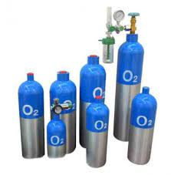
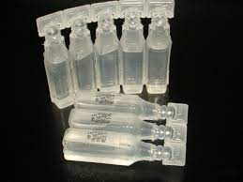
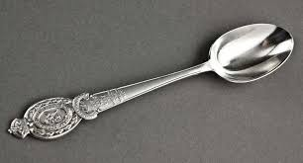
I. Chất tinh khiết và hỗn hợp
Nước cất
Thìa bạc
Bình khí Oxi
Chứa một chất

Slide 4
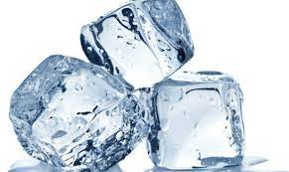
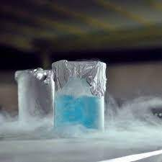
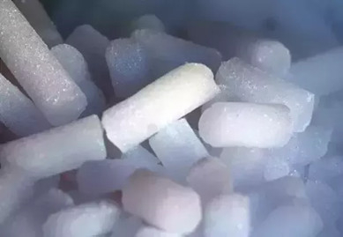
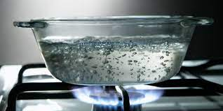
I. Chất tinh khiết và hỗn hợp
Có một chất duy nhất
Chất tinh khiết
Có những tính chất xác định
Nước tinh khiết
Sôi ở 100⁰C
Nước tinh khiết
Nóng chảy ở 0⁰C
Oxi
Hoá lỏng ở -183⁰C
Oxi
Hoá rắn ở -218⁰C

Slide 5
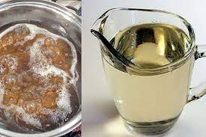
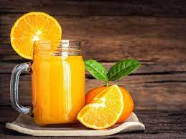
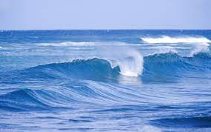
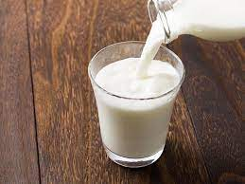
I. Chất tinh khiết và hỗn hợp
Nước
Nước
Đường
Đường
Tinh dầu
Acid hữu cơ
Nước đường
Nước cam
Hỗn hợp
Nước
Nước
Vitamin
Đường
Lipid
Muối ăn
Protein
Khoáng chất
Nước biển
Sữa

Slide 6
I. Chất tinh khiết và hỗn hợp
- Chất tinh khiết chỉ có một chất duy nhất.
+ VD: nước cất, bạc, Oxygen,…
- Có những tính chất xác định.
+ VD: Nước tinh khiết sôi ở 100⁰C, nóng chảy ở 0⁰C; Oxygen hoá lỏng ở - 183⁰C, hoá rắn ở - 218⁰C.

Slide 7
I. Chất tinh khiết và hỗn hợp
- Hỗn hợp có từ hai chất trở lên.
+ VD: nước biển, nước cam, sữa, nước đường,…
- Có tính chất thay đổi tuỳ thuộc vào thành phần các chất có trong hỗn hợp.
+ VD: nước cam: nếu thêm đường thì sẽ ngọt, nếu thêm nước thì sẽ nhạt

Slide 8

II. Huyền phù và nhũ tương
THẢO LUẬN NHÓM
(Thời gian: 5 phút)
Yêu cầu: Tiến hành thí nghiệm trả lời câu hỏi
Tiến hành thí nghiệm:
- Có 3 cốc được đánh số (1), (2),(3); mỗi cốc chứa sẵn 100ml nước.
- Cho vào cốc (1): 1 thìa nhỏ muối ăn và khuấy đều.
- Cho vào cốc (2): 1 thìa nhỏ bột đá vôi và khuấy đều.
- Cho vào cốc (3): 1 thìa nhỏ dầu ăn và khuấy đều.
Trả lời câu hỏi:
- Chất trong cốc (1) (2) (3) sau thí nghiệm là hỗn hợp hay chất tinh khiết?
- Sau khi khuấy, cốc nào trong suốt? Cốc nào nhìn rõ được thành phần các chất?
- Sau 3 phút, ở mỗi cốc có sự thay đổi nào không?

Slide 9
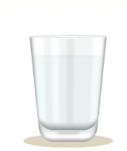
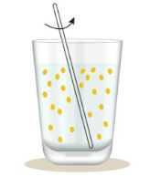
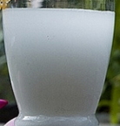
II. Huyền phù và nhũ tương
Chất rắn
Dầu ăn (chất lỏng)
Nước
Cốc 1: Nước muối
Cốc 2: Dầu ăn và nước
Cốc 3: Nước bột đá vôi
(Nhũ tương)
(Huyền phù)
Hỗn hợp đồng nhất
Hỗn hợp không đồng nhất

Slide 10
II. Huyền phù và nhũ tương
- Huyền phù là hỗn hợp rắn – lỏng không đồng nhất.
VD: Nước phù sa, nước bột mì, nước bột sắn dây,…
- Nhũ tương là hỗn hợp lỏng – lỏng không đồng nhất.
VD: Sữa, hỗn hợp dầu ăn và nước (khuấy trộn),…

Slide 11
III. Dung dịch
THẢO LUẬN NHÓM
(Thời gian: 3 phút)
Yêu cầu: Quan sát thí nghiệm và trả lời câu hỏi
1. Trong thí nghiệm trên chất nào tan, chất nào không tan trong nước?
2. Lấy thêm ví dụ trong thực tế cho thấy chất rắn, chất lỏng, chất khí tan trong nước.
3. Làm thế nào để quá trình hòa tan chất rắn trong nước xảy ra nhanh hơn?

Slide 12
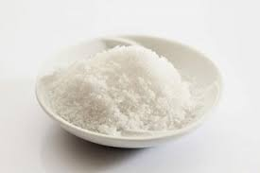
III. Dung dịch
Muối ăn
Nước
Cốc 1: Nước muối
Chất tan
Dung môi
Hỗn hợp đồng nhất
Dung dịch

Slide 13
III. Dung dịch
- Dung dịch là hỗn hợp đồng nhất giữa dung môi và chất tan.
VD: nước đường, nước muối,...
- Chất tan là chất được hoà tan. VD: muối, đường,…
- Dung môi là chất dùng để hoà tan. VD: nước,…

Slide 14
IV. Sự hoà tan các chất
1. Khả năng tan của các chất
- Các chất có khả năng tan trong nước khác nhau.
- Ví dụ:
+ Muối, đường, giấm, rượu, acid,… tan nhiều trong nước.
+ Khí Oxi, khí Hidro,… tan ít trong nước
+ Đá vôi, thạch cao, bột gạo, bột mì,… không tan trong nước.

Slide 15
IV. Sự hoà tan các chất
2. Ảnh hưởng của nhiệt độ đến sự hoà tan
- Khi tăng nhiệt độ, chất rắn tan nhiều và nhanh hơn trong nước và ngược lại chất khí ít tan hơn.
- Lưu ý: Quá trình hoà tan chất rắn còn xảy ra nhanh hơn nếu chất rắn đó được khuấy trộn hoặc nghiền thành những hạt nhỏ mịn.

Slide 16


